Slide 1
经验分享
人工智能 2202 高宁
本文件为 2025 年 10 月 12 日本人进行 AI 学组相关分享所使用 PPT，仅代表个人的学习方法以及学习思路，以及部分常识性内容，这些内容仅供参考，部分文字内容包含一些为演讲考量的夸张成分，请以分享当天相关内容为准。

Slide 2
Table of Content
保研相关
保研形势
保研流程
一些建议等
科研/长期发展相关
学什么，如何学
科研节奏
一些建议等

Slide 3
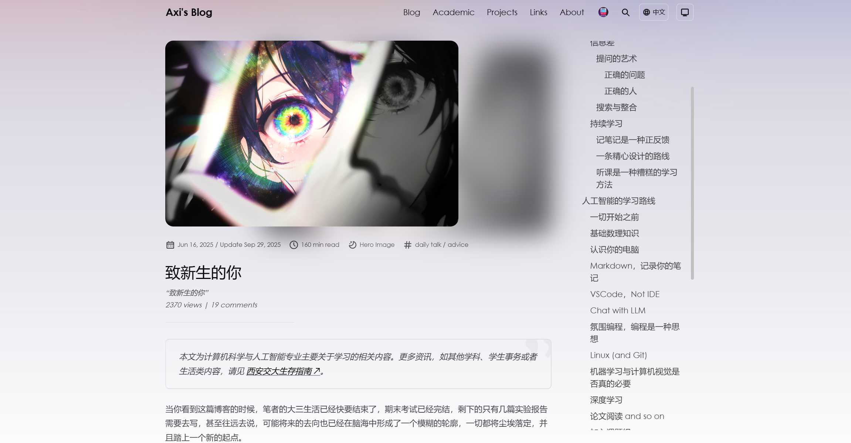
https://axi404.top/blog/advise

Slide 4
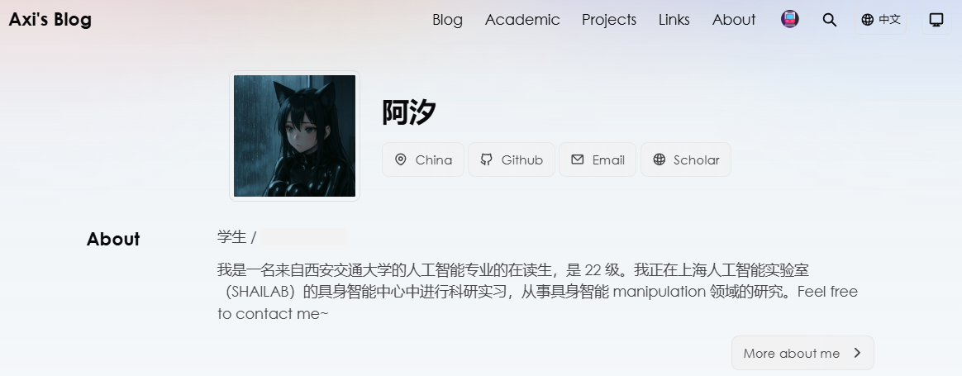
About Me
人工智能 2202
综合排名 4/62
论文发表
InternVLA-M1: Latent Spatial Grounding for Instruction-Following Robotic Manipulation
Tech Report, Yilun Chen, Ning Gao, Jiangmiao Pang, Bolun Wang, Fangjing Wang, Jinhui Ye, Junqiu Yu, Jinyu Zhang, Yangkun Zhu, Xinyi Chen, Weiyang Jin, Hao Li, Yu Qiao, Yang Tian, Bin Wang, Hanqing Wang, Tai Wang, Ziqin Wang, Xueyuan Wei, Chao Wu, Shuai Yang, Jia Zeng, Jingjing Zhang, Shi Zhang, Bowen Zhou
GenManip: A Simulation Platform for Generalizable TableTop Manipulation in theEra of MLLM
CVPR 2025, Ning Gao, Yilun Chen, Shuai Yang, Xinyi Chen, Yang Tian, Hao Li, Haifeng Huang, Hanqing Wang,Tai Wang, Jiangmiao Pang
PMT: Progressive Mean Teacher via Exploring Temporal Consistency for Semi-SupervisedMedical Image Segmentation
ECCV2024, Ning Gao, Sanping Zhou, Le Wang, Nanning Zheng
项目参与
RoboMaster, National First Price x 3, Vision Group Leader
Challenge of Multimodal Robot Learning in InternUtopia and Real World
IROS Workshop 2025, Core Maintainer
InternManip: An all-in-one robot manipulation learning suites
Open-source Project, Maintainer
具身智能技术指南 Embodied-AI-Guide
Open-source Project 7.7K Stars, Core Maintainer
社区建设
Lumina 具身智能社区, 联合创始人
计算机保研交流群 (绿群), Owner
https://axi404.top

Slide 5
保研是什么
有推免资格
90%智育分+10%德育分
竞赛加分
A/B 类竞赛
出国交换加分
3/2 分
有学校 Offer
夏令营/预推免
完整流程
通知
投递简历
入营
笔试面试机试
优营
Offer
评价体系

Slide 6
保研排名的组成
90% 智育分
不包含专业选修课/选修课
按照学分进行加权
可以根据奖学金排名进行一定推断
10% 德育分
70 分基础分
10 分竞赛加分
若干杂项

Slide 7
如何学习，Study & Research Balance？
没有人喜欢单纯上课
假如你不喜欢学习，为什么不：
躺平
在考前紧急冲刺
做你喜欢的事情
假如你喜欢学习，为什么不：
寻找更加优秀的课程，视频的形式省去了课堂的互动，而且质量更高
阅读资料或者书籍，具有更高的知识密度
上手实践，了解真实需求以及关键知识
伟大的时间投入比例
课堂学习：自主学习 = 0：100

Slide 8
简单提一嘴，关于如何考前复习
一般来说（对于人工智能专业）：
只有通识基础课要求真正的解题能力
大多数专业课程，即使内容偏向理论或者方法，考试也以背诵为主
e.g. 机器人学，考察机械臂 FK（Forward Kinematics），只能考察三轴/四轴机械臂，组合起来其实没几种
大多数内容或许热爱学习的你已经提前学过了
适宜的复习时间：
学分 >=2，两天
学分 <2，一天

Slide 9
保研排名的组成
90% 智育分
不包含专业选修课/选修课
按照学分进行加权
可以根据奖学金排名进行一定推断
10% 德育分
70 分基础分
10 分竞赛加分
若干杂项

Slide 10
奖学金排名？
Diffenerece
奖学金排名：80% 智育分 + 20% 德育分，包括全部课程
保研排名： 90% 智育分 + 10% 德育分，仅包括必修课程

Slide 11
保研排名的组成
90% 智育分
不包含专业选修课/选修课
按照学分进行加权
可以根据奖学金排名进行一定推断
10% 德育分
70 分基础分
10 分竞赛加分
若干杂项

Slide 12
保研排名的组成
90% 智育分
不包含专业选修课/选修课
按照学分进行加权
可以根据奖学金排名进行一定推断
10% 德育分
70 分基础分
10 分竞赛加分
若干杂项
集体活动分
志愿学时
社团任职

Slide 13
保研是什么
有推免资格
90%智育分+10%德育分
竞赛加分
A/B 类竞赛
出国交换加分
3/2 分
有学校 Offer
夏令营/预推免
完整流程
通知
投递简历
入营
笔试面试机试
优营
Offer
评价体系

Slide 14
竞赛加分
竞赛天梯图
XCPC（ICPC/CCPC）
RM/RC（For Robotics Track）
etc.

Slide 15
数学建模？
没有必要进行专业训练
假如只花费三天时间，未尝不可以进行一次抽奖
作图或许很重要
除竞赛加分外，含金量≈0

Slide 16
我是否/应该参加哪些竞赛？
永远只参加自己有能力获奖的竞赛

Slide 17
竞赛绝非锻炼个人能力的 Best Practice
尽管 Do to Learn 是一个很关键的技巧，但是具有一些前提……

Slide 18
知道你在做什么
对需要掌握的技术栈/领域完整的认知
尽可能以最佳实践的做法作为教程
清楚知道自己每一步在做什么，后果是什么

Slide 19
Case 1：腾飞杯中的 YOLO 神经网络
你的名字叫做小王，是人工智能 24 级的一位同学，伴随着学校腾飞杯的举办，你认为参加腾飞杯是锻炼你的能力的一个好机会。你在自动化的朋友听说了你的想法，以“你是人工智能专业的，一定很擅长人工智能吧”为理由，邀请你加入他们的“车牌号识别”智能交通智慧城市赋能新西安的项目，于是你需要实现识别车牌号。

Slide 20
Case 1：腾飞杯中的 YOLO 神经网络
在网上查阅资料
在 Bilibili 看到了一些 Up 的效果演示
求资料
费劲开始配置环境
发现需要在 Windows 中配置 CUDA 环境
前往 Nvidia 官网 + Bilibili 教程
逐行阅读代码，增加对项目的理解
想要自己跑一遍训练，于是开始准备数据
在数据格式上浪费大量的时间
最后艰难运行成功

Slide 21
Case 1：腾飞杯中的 YOLO 神经网络
在网上查阅资料
在 Bilibili 看到了一些 Up 的效果演示
求资料
费劲开始配置环境
发现需要在 Windows 中配置 CUDA 环境
前往 Nvidia 官网 + Bilibili 教程
逐行阅读代码，增加对项目的理解
想要自己跑一遍训练，于是开始准备数据
在数据格式上浪费大量的时间
最后艰难运行成功
在 Github 上面查询相关项目并直接找到
使用服务器（如 AutoDL 可以租卡）一键搭建环境
配置 Python 环境并且一键执行
原理？不就是 Object Detection + OCR 吗，找两个项目结合以下就好，简单看下项目中的相关说明理解了一切

Slide 22
知道你在做什么
尽管 Do to Learn 是一个很关键的技巧，但是具有一些前提……
对需要掌握的技术栈/领域完整的认知
尽可能以最佳实践的做法作为教程
清楚知道自己每一步在做什么，后果是什么
早知道提前学习框架就好了
如何系统学习？TBD

Slide 23
时光回溯！
知道自己在做什么
竞赛并未最佳实践

Slide 24
什么时候参加竞赛
永远只参加自己有能力获奖的竞赛
当你迫不得已的时候再参加竞赛
e.g. 分数小于等于保研线

Slide 25
保研是什么
有推免资格
90%智育分+10%德育分
竞赛加分
A/B 类竞赛
出国交换加分
3/2 分
有学校 Offer
夏令营/预推免
完整流程
通知
投递简历
入营
笔试面试机试
优营
Offer
评价体系

Slide 26
保研是什么
有推免资格
90%智育分+10%德育分
竞赛加分
A/B 类竞赛
出国交换加分
3/2 分
有学校 Offer
夏令营/预推免
完整流程
通知
投递简历
入营
笔试面试机试
优营
Offer
评价体系

Slide 27
夏令营？预推免？
时间不同，性质完全相同的活动，本质上是学校的招生活动
夏令营：暑假前~暑假
可能最早在 5 月就已经开始
预推免：暑假末~9 月
学校伟大的拦截机制：专业实习

Slide 28
完整流程
通知
投递简历
入营
笔试面试机试
优营
Offer

Slide 29
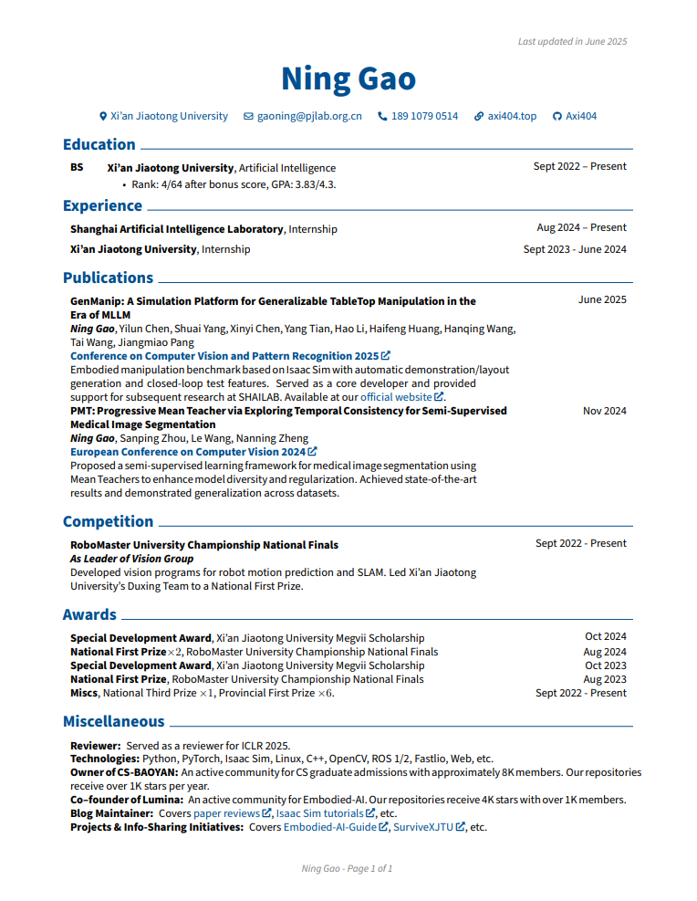
关于简历
可以/建议使用 LaTeX 模板
Github 搜索
下载 ZIP 包
使用 Overleaf 导入
在线编辑

Slide 30
个人联系方式，以及一些有必要的信息
开门见山，排名成绩，如果其他内容不够，可以补充上一些高分课程
科研实习经历等
论文发表，最 Highlight，如果没有，可以换成项目经历。强调两点，包括 (i) 我们实现了什么，给出量化指标，(ii) 我在其中做了什么，给出具体内容
竞赛
其他奖项，除了国奖一般来说老师也不 care，有的话多写点撑门面
其他内容，别写如优秀志愿者/学生会/社团干部，可以写自己参加的一些开源项目，对于学术/技术社区做出的贡献，同样可以 Highlight 量化内容

Slide 31
完整流程
通知
投递简历
入营
笔试面试机试
优营
Offer

Slide 32
强 Com / 弱 Com 何意味？
Com = Committee，即招生委员会在招生过程中的权重
强 Com，即招生委员会占据主体，是否发 Offer 主要通过考核决定，老师不能捞/很难捞
弱 Com，即老师占据主体，是否发 Offer 主要通过老师意愿决定，老师可以捞/霸面

Slide 33
弱 Com 之势
招生本质上是老师招学生
老师希望招有能力的学生
机试笔试面试的考核内容有限
如果可以和学生磨合一段时间自然更好了解学生

Slide 34
职业路线
对于强 Com（For 大厂就业？更多硕士）
练习算法（LeetCode Hot 100），学习算法可以包括 ACWing（算法基础班）
巩固数学基础
学习深度学习八股
为什么 Sigmoid 函数的 Block 叠了好多层导致梯度消失
对于弱 Com（For 科研岗/教职，更多博士）
提前科研
提前进组
获得 return offer

Slide 35
完整流程
通知
投递简历
入营
笔试面试机试
优营
Offer

Slide 36
如何准备笔试机试面试？
不用准备
当天晚上向久经沙场的群 u 请教了机试的心得，传授给我了代码随想录的刷题列表，并且着重学习了 dp，搞定了状态转移方程，并且定下了使用 Python 从而放弃卡时长题目的方法，好在最后的题目还算仁慈，也是成功 AK。

Slide 37
完整流程
通知
投递简历
入营
笔试面试机试
优营
Offer

Slide 38
保研是什么
有推免资格
90%智育分+10%德育分
竞赛加分
A/B 类竞赛
出国交换加分
3/2 分
有学校 Offer
夏令营/预推免
完整流程
通知
投递简历
入营
笔试面试机试
优营
Offer
评价体系

Slide 39
评价体系
优质顶会论文/有影响力的论文 > 顶会论文 >= XCPC 金 > RM/RC 或其他领域内认可度高竞赛 >> 其他
排名是基础，没必要巨好，也别太差

Slide 40
一些建议
第一性原理
我需要什么？就业还是科研
为了这个目的，保研是否是我需要的，本科直接实习+就业是否是更短路径
我是否在一些不必要的地方浪费了多余的时间（e.g. 一些水赛）
以及一些学习技巧 TBD

Slide 41
科研以及长期发展
学习技巧
按照时间线梳理：
大一
大二
大三
之后

Slide 42
学习技巧
记笔记/写博客
长期接触技术社区，对于技术，甚至是广泛的技术感兴趣
多提问，与人交流
对于简单问题，向 GPT 请教，加快迭代效率
对于困难问题，向前辈请教，节约试错成本

Slide 43
正反馈的循环
大学的学习内容以及知识更加松散
不是总有一个考试在等着你
需要给自己画上句号以及奖励
记笔记
量化学习内容
提供快捷查阅的途径
用来装*

Slide 44
笔记/记录软件推荐
Notion
飞书
Obsidian

Slide 45
WTF is Markdown
Markdown 是一种轻量化的标记语言，将带有特殊标记的纯文本转化为可以直观显示的 HTML 或者 PDF 文件
还是不懂？问问 GPT

Slide 46
学习技巧
记笔记/写博客
长期接触技术社区，对于技术，甚至是广泛的技术感兴趣
多提问，与人交流
对于简单问题，向 GPT 请教，加快迭代效率
对于困难问题，向前辈请教，节约试错成本

Slide 47
学习技巧
记笔记/写博客
长期接触技术社区，对于技术，甚至是广泛的技术感兴趣
多提问，与人交流
对于简单问题，向 GPT 请教，加快迭代效率
对于困难问题，向前辈请教，节约试错成本

Slide 48
提问的智慧
https://github.com/ryanhanwu/How-To-Ask-Questions-The-Smart-Way/blob/main/README-zh_CN.md
对于那些乐于回答别人问题的人来说，他们很喜欢一个好问题，并且愿意为之付出大量的时间，因为这不仅可以帮助到提问者，也可以帮助被提问者整理自己的思绪，对这个问题产生更深刻的认知。然而相对的，假如读者希望被提问者可以花费十分钟回答自己的问题，毫无疑问自己也有必要花费十分钟来准备自己的问题，这才是公平的体现。
「我具有不错的课内成绩，现在正在抉择是参加机器人竞赛还是直接参与科研，我在网络上搜索了一些科研的知识，感觉具有比较高的上手门槛，而且领域繁多，我不知道如何选择，所以想要询问你的意见」，并且在提问结束后说上一句谢谢，听上去总比「怎么变成像你一样的人」，并且在获得回复之后已读不回听上去要好的多。

Slide 49
Less is More, Slow is Fast
学习关键的内容，胜过广泛的学习
慢下来思考，胜过快速做出决定
这就是为什么我喜欢邮件

Slide 50
ChatGPT is Better
ChatGPT
Gemini（Google）
Qwen（阿里）
Doubao（字节跳动）

Slide 51
我的大一
高数线代概率论
机器学习（《统计学习方法》李航）
深度学习（李沐，动手学深度学习）
CS231n is better
计算机基本功
Linux/Ubuntu/Arch Linux
Git
Markdown
VS Code/Cursor？
RoboMaster

Slide 52
Python 还是 C++？编程是一种思想
Vibe Coding 这个词很火，用更容易理解的词汇来说，用自然语言编程
For AI, Python >> Everything, PyTorch >> Everything, Transformer(Hugging face) >> Everything
推荐体验一下 Cursor

Slide 53
阅读论文
找到你感兴趣的领域
调研你感兴趣的领域中知名的论文
这些论文不一定是最新的 SOTA
阅读并且理解思想
触类旁通，广泛阅读各种领域，尤其是主流领域
日啖论文三百篇，From Arxiv

Slide 54
论文演进
人工智能论文本质上希望尽可能获得社区的关注并且快速被 Follow
期刊审稿周期长 -> 会议流行 -> 会议含金量大于期刊 -> 会议还是有点慢 -> Arxiv 预印本平台+宣传
有影响力 >> 一切
评价体系 CCF A/B/C
特例，如 ECCV(B), ICLR(None), IROS(C)
特例，如 MM(A), AAAI(A), WWW(A)

Slide 55
一些反思
不要浪费时间到没有意义的事情上
什么事情没有意义？
提前了解全貌
长期主义（吃老本）

Slide 56
我的大二
进组科研
继续阅读论文

Slide 57
本校实习？外校实习？
其实可以直接外校远程实习
假如不放心，也可以选择本校
三级跳？
本校发论文
简历投外校
外校发论文
简历投最终去处

Slide 58
关系西交实习的二三事
资源
课题

Slide 59
科研的完整流程
加入课题组
寻找课题组
准备简历
面试相关
完成第一篇论文
形成 Idea
关于代码
进行实验
论文写作
投稿流程

Slide 60
寻找课题组
我喜欢哪个领域
这个领域中的高质量论文，一些人名很常见
这些人的课题组？
发邮件询问
学长，这个领域推荐哪些课题组

Slide 61
准备简历
同保研简历
没必要硬编

Slide 62
关于面试
经典八股，你对于领域的基础常识是不是都有了解
对于老师所处于的领域是不是有了解
是不是有激情/Self-Motivated

Slide 63
一个常识
课题组不是辅导班
老师没有义务监督你或者找你讨论

Slide 64
有前辈吗？是否是天胡开局
老师的课题组的课题是否收敛
我的惨痛教训
前辈们的经验
哪些代码是好用的
有没有具体的调参技巧
哪些论文是有必要阅读的

Slide 65
Idea 何处来，找到问题，而不是方法
上等的论文解决好的问题
中等的论文提出好的方法
下等的论文加入新的模块

Slide 66
Case 2：VLA 中的深度问题
VLA Manipulation，即使用模型控制机器人（主要是机械臂）进行操作任务，例如分拣桌面上的物品。
在对于之前的 VLA，在实验的过程中不难发现，对于抓取任务来说，很多时候机械臂确实已经到达了物体的上方，但是在向下抓取的时候，因为高度不够导致没有成功抓取，从而导致了非常大的失败率。
关键问题：当模型只有 RGB 输入的时候，缺乏对于深度的感知，从而使得任务失败率很高。
在遇到问题之后就去分析导致问题的原因，并且可以思考最直接的方式去解决，在这个问题中，最好的方式当然是接入一个深度编码器。在往更加细致分析，VLA 目前常见的架构是 VLM+Diffusion 拼接在一起的模型，本身进行端到端训练，可以简单理解前面的 VLM 负责任务理解以及各种的语义理解，甚至包括 grounding，而后面的 Diffusion 则关注于动作本身。这时需要关注的重点就在于基于领域中的方法以及一些常识进行分析，应该如何更好地实现自己的 idea。对于这个问题来说，VLM 大多数输出的是语义信息，这意味着其失去了更加细致度的表达，将深度信息作为 VLM 的输入，并且希望 VLM 将这一信息传递到后面显然是更加不具有效率的，而直接将深度编码和 VLM 输出拼接在一起作为 Diffusion 的 condition 虽然是更加直接且有效的方法。这时候一个最基础的新方法就已经出现了，剩下的对于读者来说就只需要实现算法并且形成一篇论文了。

Slide 67
关于代码
权威的流行的开源代码
SOTA 的代码
站在巨人的肩膀上
不断锻炼自己的工程能力
Python/PyTorch/Transformer
Linux/SSH/Server/Cluster(e.g. SLRUM)

Slide 68
进行实验
详细的记录实验每一步的 setting
超级大表格
关注哪些问题是存在的

Slide 69
论文写作
故事线
创新点
作图
在论文的写作过程中，一个重点在于反复向前辈以及老师寻求反馈，并且进行迭代。记录他人的指导，并且详细的落实，甚至在部分有分歧的地方咨询他们的指示，在大多数时候都是正确的，作为科研中新手，读者的第一次论文写作可能过于理想化，例如对于一些自己方法的 feature 进行了 overclaim，一个想法是这样讲才会更加抓人眼球或者令人印象深刻，而前辈的建议则不建议这么说。这实际上都是从以往的经验出发，过分的 overclaim 反而会以来审稿人的质疑，就像过分的遣词造句会使得文章晦涩难懂。适当的故事是有助于表达的，但却在于如何将你的实际方法串联起来，并且形成完整的表述，而并非去讲云里雾里的新名词。让别人能够立刻看懂论文才是第一要务，也是一篇好论文的核心素养，你需要在实验部分进行细致的分析，或者在方法部分展现有趣的设计，而非堆砌废话。

Slide 70
投稿流程
注册
投稿
审稿意见
Rebuttal
接收/拒稿

Slide 71
科研的能力
工程能力，这包括代码以及其他的计算机基础知识在内的一系列能力，比如你是否可以快速用程序实现一些表述清晰但没有开源的算法，或者是否掌握在大规模集群上训练模型的方法。工程能力可以说是一切的基石，可以加速你的方法迭代速度，甚至并行不同的项目
领域的理解能力，这包括一些直觉，当前的领域中哪些问题是核心的，当前的问题是否可以通过某些方法解决，当前的参数应该向哪些方向调试，当前的模型中哪些组件是更加必要的。这些内容一些可以通过广泛阅读其他人的博客来进行领悟，而更多的则是建立在自己广泛的积累、大量的论文阅读以及大量的实验的基础之上的
项目管理能力。实际上在科研领域中的管理型人才简直少之又少，不少人可以在多人之间进行一次正常的合作，但是更广泛的并行则难以处理。一个正常的现象是，伴随着对于领域的理解深入，读者会越发发现领域实际上千疮百孔，存在若干有待解决的问题，而其中也有不少的问题是读者有 idea 可以去解决的。Idea 的形成速度会更快，而在 insight 的帮助下，一些有价值的 idea 可以被筛选出来，但是却没有时间实现。这时候如何 involve 更多的人力，说服他们在做有价值的事情，让他们加入你的项目，而非合作，管理更多并行的项目，充分利用每一个人的能力，这是一门很讲究的学问

Slide 72
我的大三
长期主义
解决真正的问题

Slide 73
关于读博的去向
资源 > 老师 > 学校

Slide 74
谢谢大家

